Slide 1
«Доступ и отказ в медицинской помощи лицам, ожидающим судебное разбирательство и содержащихся под стражей в период Covid-19»
Адвокат АГКА Боханова Эльвира

Slide 2
Конституция РК
Кодекс РК «О здоровье народа и системе здравоохранения»
УИК РК
УПК РК
Закон РК «Об органах внутренних дел Республики Казахстан»
Закон РК «О порядке и условиях содержания лиц в специальных учреждениях, специальных помещениях, обеспечивающих временную изоляцию от общества»
Приказ Министра внутренних дел Республики Казахстан от 28 октября 2020 года № 745. Зарегистрирован в Министерстве юстиции Республики Казахстан 29 октября 2020 года № 21534 «Об утверждении Правил оказания медицинской помощи лицам, свобода которых ограничена, а также лицам, отбывающим наказание по приговору суда в местах лишения свободы, задержанным, заключенным под стражу и помещенным в специальные учреждения»
Закон РК «О порядке рассмотрения обращений физических и юридических лиц»
МПГГП
Международный пакт об экономических, социальных и культурных правах
Сиракузские принципы
Замечание общего порядка № 27 - Статья 12 (свобода передвижения)
Замечание общего порядка № 29 - Статья 4 (отступления от обязательств в связи с чрезвычайным положением)*

Slide 3
КАКИЕ ОСНОВНЫЕ ПОЛОЖЕНИЯ ОКАЗАНИЯ МЕДИЦИНСКОЙ ПОМОЩИ? Лицам, содержащимся в учреждениях, следственных изоляторах (далее-СИ), медицинское обеспечение осуществляют лечебно-профилактические учреждения Уголовно-исполнительной системы (далее – ЛПУ)… (п 31 Правил). Лицам, содержащимся в учреждениях, СИ медицинская помощь оказывается согласно утвержденным стандартам в области здравоохранения в соответствии с подпунктом 3 статьи 195 Кодекса за счет бюджетных средств (п 32 Правил). В соответствии с ч4 ст 115 УИК, осужденные оплачивают предоставляемые по их желанию лечебно-профилактические и иные дополнительные услуги. Дополнительные медицинские услуги сверх объема медицинской помощи, оказываемой в рамках ГОБМП и системе ОСМС (п 34 Правил).

Slide 4
Необходимо ли при поступлении в пенитенциарное учреждение проводить скрининг всех новоприбывших?
В течение первых суток пребывания в учреждении, СИ медицинским работником проводится предварительный обязательный медицинский осмотр … до размещения, вновь прибывших в карантинном отделении (п 37 Правил).

Slide 5
ВСЕХ ЛИ НОВОПРИБЫВШИХ В УЧРЕЖДЕНИЯХ НЕОБХОДИМО ПОМЕЩАТЬ В КАРАНТИН? Подозреваемые, обвиняемые, подсудимые и осужденные, прибывшие в учреждение, помещаются в карантинное отделение на срок до пятнадцати суток (п 38 Правил). В первые две недели по прибытию в учреждение осужденные проходят в условиях карантинного отделения врачебный осмотр с целью выявления имеющихся заболеваний, оценки физического состояния, предварительного определения степени утраты трудоспособности (п 41 Правил).

Slide 6
ПОСЕЩЕНИЯ В ПЕРИОД ВСПЫШКИ ЭПИДЕМИИ COVID-19:
Предусмотрена возможность проведения бесконтактных посещений при использовании видеоконференцсвязи.
Однако, порой нарушается принцип конфиденциальности беседы с подзащитным.

Slide 7
В достаточной ли степени учреждения обеспечены средствами индивидуальной защиты? Обеспечение лекарственными средствами и медицинскими изделиями медицинского кабинета осуществляется в соответствии с Казахстанским национальным лекарственным формуляром, утвержденным уполномоченным органом в области здравоохранения (п 8 Правил).

Slide 8
Следует ли изолировать людей, находящихся в учреждениях, если у них проявляются симптомы коронавирусной инфекции?
При оказании медицинской помощи лицам, содержащимся в специальных учреждениях, медицинские работники осуществляют: 3) госпитализацию лиц, нуждающихся в стационарном лечении (п 9 Правил).
Лица с подозрением на наличие инфекционного заболевания сразу после осмотра изолируются от здоровых и содержатся отдельно до установления диагноза. В учреждении оборудуется медицинский изолятор на 1-2 койки с умывальником и туалетом для временной изоляции и оказания неотложной медицинской помощи больным и лицам с подозрением на инфекционное заболевание. Площадь на 1 койку должна составлять не менее 6 квадратных метров (п 16 Правил).
При выявлении в специальном учреждении больных с подозрением на наличие особо опасного инфекционного заболевания, а также лиц, нуждающихся в неотложной медицинской помощи, медицинский работник (в случае его отсутствия - дежурный по специальному учреждению) немедленно вызывает бригаду скорой медицинской помощи (п.17 Правил).

Slide 9
Проблема здоровья осужденных должна быть актуальна для всего общества в целом
Необходимо обеспечить соблюдение прав всех людей, затронутых вспышкой COVID-19, поэтому надлежит принять все меры общественного здравоохранения без каких бы то ни было проявлений дискриминации.
Согласно положениям международного законодательства о защите прав человека, государство обязано обеспечить все необходимое для того, чтобы качество медицинской помощи людям, находящимся в тюрьмах и в других местах содержания под стражей, отвечало как минимум тем стандартам, которые применяются к системе гражданского здравоохранения, без какой-либо дискриминации в отношении людей, находящихся в тюрьмах и местах содержания под стражей, на основе их правового статуса.

Slide 10
ПРОБЛЕМЫ ПЕРЕНАСЕЛЕННОСТИ В УЧРЕЖДЕНИЯХ
Международный пакт об экономических, социальных и культурных правах, участниками которого является большинство государств, признает за каждым человеком право на «наивысший достижимый уровень физического и психического здоровья» и обязывает правительства принимать эффективные меры для «предупреждения и лечения эпидемических, эндемических, профессиональных и иных болезней и борьбы с ними».
Государственные органы власти должны незамедлительно предпринять шаги для того, чтобы найти решение проблемы перенаселенности в тюрьмах.
Приоритетом должно стать освобождение пожилых людей, людей, страдающих тяжелыми или хроническими заболеваниями, и других заключенных (включая беременных женщин), имеющих особые индивидуальные факторы риска инфицирования COVID-19.

Slide 11
ПРОБЛЕМЫ ПЕРЕНАСЕЛЕННОСТИ В УЧРЕЖДЕНИЯХ
Государства обязаны обеспечивать лицам, лишенным свободы и находящимся на попечении государства, доступность здравоохранения на уровне не ниже среднего по стране и не должно полностью или частично отказывать лицам, лишенным свободы.
Право на здоровье тесно связано и зависит от осуществления других прав человека, предусмотренных в Международном билле о правах, включая права на питание, жилище, труд, образование, человеческое достоинство, жизнь, не дискриминацию, равенство, запрещение пыток, частную жизнь, доступ к информации, а также свободы ассоциации, собраний и передвижения. Эти и другие права и свободы связаны с составными элементами права на здоровье.
Принятые Экономическим и социальным советом ООН по правам человека в 1984 г. Сиракузские принципы и принятые Комитетом ООН по правам человека замечания общего порядка о свободе передвижения и о чрезвычайном положении содержат авторитетные рекомендации относительно принимаемых государством мер, которые сопровождаются ограничением прав и свобод в интересах охраны здоровья населения или в условиях чрезвычайного положения.

Slide 12
РЕКОМЕНДАЦИИ
Государственные ведомства, занимающиеся вопросами тюрем и следственных и иммиграционных изоляторов, должны рассмотреть возможность сокращения контингента посредством освобождения под надзор или досрочно тех лиц, применительно к которым лишение свободы не является принципиальным.
Например, речь может идти о тех, у кого скоро истекает срок заключения, о следственно арестованных по ненасильственным или нетяжким преступлениям либо о тех, чье дальнейшее содержание под стражей по схожим причинам не является необходимым или оправданным.
Лица из группы риска, то есть пожилые и имеющие заболевания, чреватые осложнениями, также должны быть в числе кандидатов на освобождение в зависимости от того, способно ли учреждение, в котором они содержатся, обеспечить охрану их здоровья, включая гарантированный доступ к лечению, а также в зависимости от тяжести преступления и отбытого срока.

Slide 13
Адвокатские запросы, жалобы, ходатайства, обращения для сбора, проверки и анализа информации об обстоятельствах доступа и отказа в медицинской помощи (осуществляется самостоятельно или совместно с компетентными государственными органами, их должностными лицами и государственными служащими, ОМК), посещения компетентными органами мест принудительного содержания для проверки условий содержания лиц на предмет соответствия:
1. численности подозреваемых и обвиняемых установленному лимиту наполнения следственного изолятора;
2. санитарно-гигиенического состояния камер, установленным требованиям.
3. установленным требованиям условий содержания инвалидов, женщин с детьми и несовершеннолетних;
4. установленным требованиям материалов о водворении в карцер (рапорта сотрудников, протоколы дисциплинарных комиссий, решения начальника СИЗО, наличие перерыва между повторными водворениями в карцер);
5. установленным требованиям порядка приема подозреваемых и обвиняемых в медико-санитарной части;
6. наличия в медико-санитарной части необходимого количества медикаментов и СИЗ.
7. реализация прав подозреваемых и обвиняемым на получение высокотехнологичной медицинской помощи в медицинских учреждениях органов здравоохранения.
8. установленным требованиям порядка постановки подозреваемых и обвиняемых на профилактический учет.

Slide 14
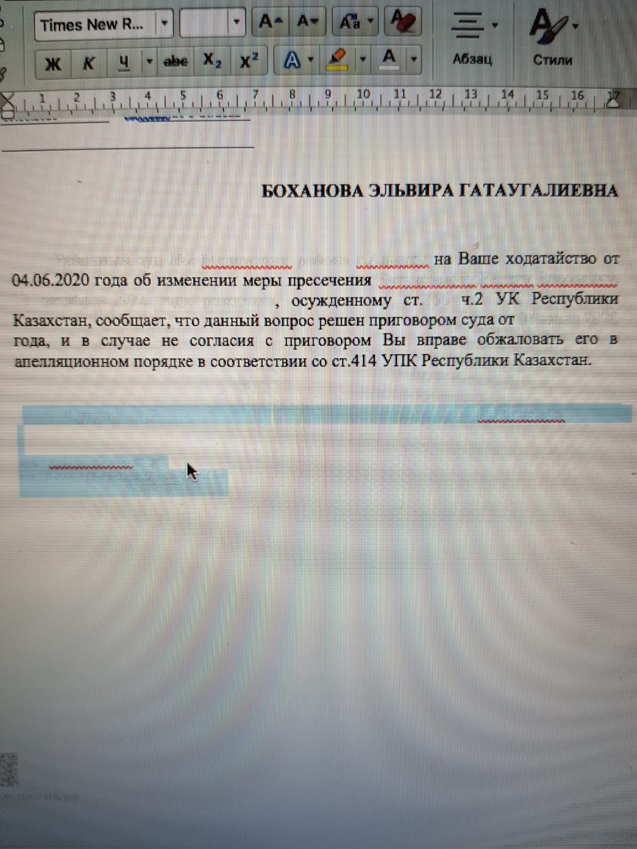

Slide 15
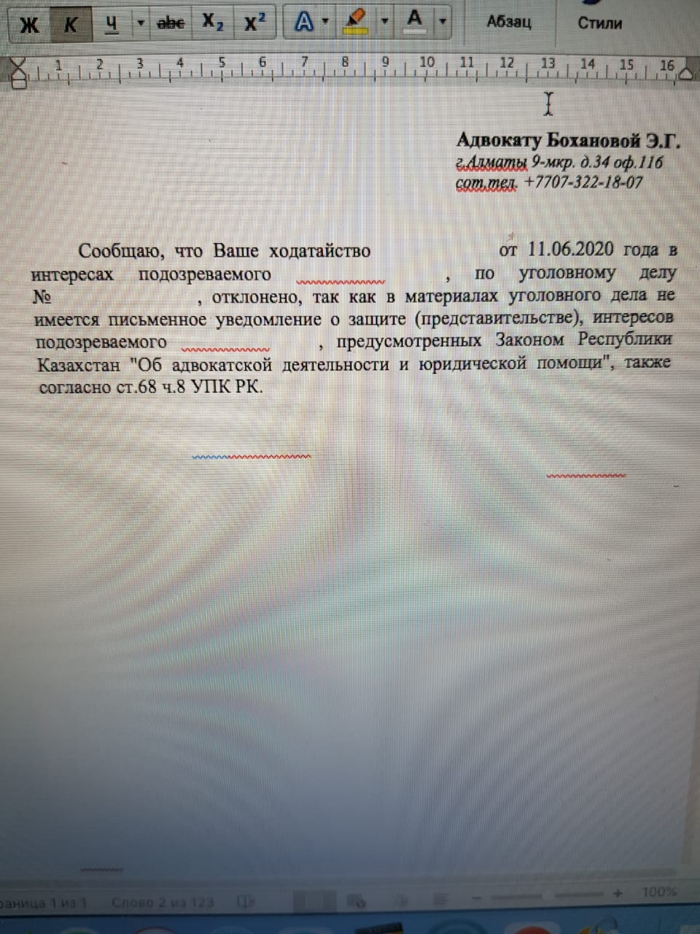

Slide 16
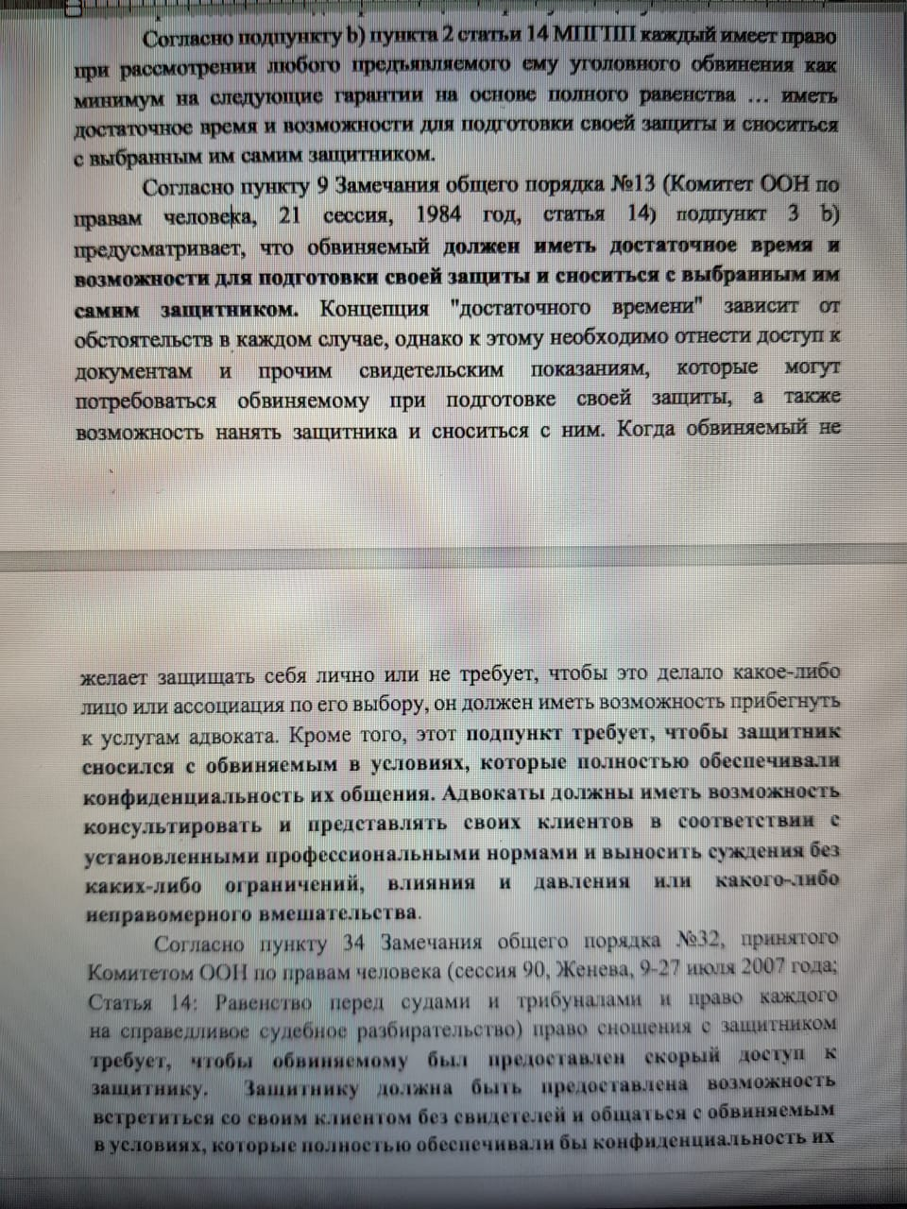

Slide 17
